Slide 1
ЭРҮҮЛ МЭНДИЙН АНХАН ШАТНЫ БАЙГУУЛЛАГЫН ГЭРЭЭНИЙ ГҮЙЦЭТГЭЛИЙГ ҮНЭЛЭХ ШАЛГУУР ҮЗҮҮЛЭЛТ
МОН 9701, MOH 3843, MOH 3844
ТӨСӨЛ
Тусламж, үйлчилгээний чанарын үнэлгээний зөвлөх
Л.Баярцэцэг, С.Дэлгэрэх

Slide 2
АНХАН ШАТЫГ БЭХЖҮҮЛЭХ НЬ ДЭЛХИЙН БҮХ УЛС ОРНЫ ЗОРИЛТ БОЛСОН
ЭРҮҮЛ МЭНДИЙН АНХАН ШАТ ТУСЛАМЖ, ҮЙЛЧИЛГЭЭ НЬ БҮХ НИЙТИЙН ЭРҮҮЛ МЭНДИЙН ХАМРАЛТАД ХҮРГЭХ ГАЛТ ТЭРЭГ
ИРГЭНД ХАМГИЙН ОЙР
ИРГЭНЭЭС ТӨЛБӨР АВАХГҮЙ
ТУСЛАМЖ, ҮЙЛЧИЛГЭЭНИЙ ТАСРАЛТГҮЙ БАЙДЛЫГ ХАНГАНА
ХЭЗЭЭ, ХЭНЭЭС, ЯМАР ТУСЛАМЖ, ҮЙЛЧИЛГЭЭ АВАХЫГ ИРГЭНД ЗӨВЛӨЖ ЧИГЛҮҮЛНЭ
ТУСЛАМЖ, ҮЙЛЧИЛГЭЭНИЙ ЦОГЦ БАЙДЛЫГ ХАНГАНА
ӨВЧТӨН БОЛОН ГЭР БҮЛИЙН НӨХЦӨЛ БАЙДЛЫГ ХАМГИЙН САЙН МЭДЭХ ЭМЧ

Slide 3
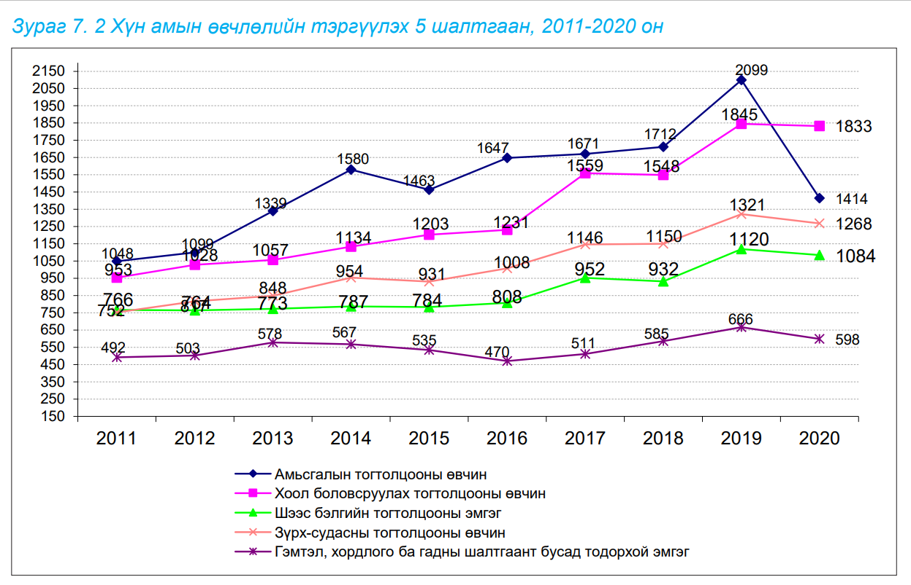
ЭРҮҮЛ МЭНДИЙН ЗАРИМ ҮЗҮҮЛЭЛТҮҮД
Эрүүл мэндийн үзүүлэлт, 2020, ЭМХТ
Жирэмсэн үеийн тусламж, үйлчилгээний чанар муутай холбоотой эх, хүүхдийн эрүүл мэндийн асуудал төдийлөн сайжрахгүй байна...
UNICEF (2009) Situation analysis of children and women in Mongolia. Ulaanbaatar
Нийт хорт хавдрын дарамт дэлхийд 2 дугаар байрт
Pooja yerramilli, exploring knowledge, attitudes, and practices related to breast and cervical cancers in Mongolia: a national population-based survey

Slide 4
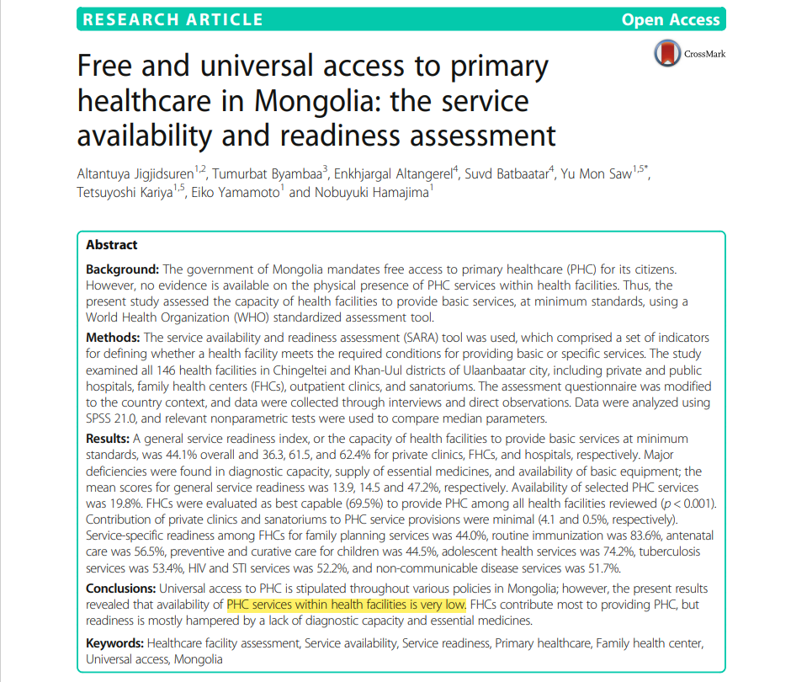
ЭРҮҮЛ МЭНДИЙН АНХАН ШАТНЫ ТУСЛАМЖ, ҮЙЛЧИЛГЭЭ
Дөнгөж 50% нь халдварт бус өвчний болон хөнгөвчлөх тусламж, үйлчилгээний УДИРДАМЖУУД бэлэн
Жилд нэг үйлчлүүлэгчид ногдох амбулаторийн үзлэгийн ТОО ДЭМБ-ын зорилтот түвшингээс 2 ДАХИН БАГА
“Хүлээн зөвшөөрөгдөхүйц байдал” буюу ЭМТ-үүдийн үзүүлж буй тусламж үйлчилгээ нь үйлчлүүлэгчдийн ХЭРЭГЦЭЭ, ШААРДЛАГАД НИЙЦЭЖ БАЙГАА байдал нь ДУНДААС ДООШ буюу бусад хүртээмжийн үзүүлэлтүүдтэй харьцуулахад хамгийн доогуур үнэлгээтэй
ЭМАШТҮ-ний мэдрэгдэх байдал болон НАЙДВАРТАЙ байдлын үзүүлэлтүүд нь ХҮЛЭЭЛТЭЭС ДООГУУР байгаа бол БАТАЛГААТ БАЙДАЛ, ХАРИУ ҮЙЛДЭЛ, ҮЙЛЧЛҮҮЛЭГЧЭЭ ОЙЛГОХ байдал нь хүлээлтээс МАШ ДООГУУР
Эрүүл мэндийн анхан шатны тусламж үйлчилгээний чанар хүртээмжийн судалгааны тайлан, 2020
Иргэдийн хэрэгцээ шаардлагад нийцсэн тусламж үйлчилгээ тодорхойгүй, лавлагаа шатлалд илгээхэд эргэлзээ төрүүлдэг, лавлагаа шатлалд анхан шатны тусламжыг үргэлжлүүлэн үзүүлдэг
Аltantuya et al , Supporting primary health care in Mongolia, 2021

Slide 5
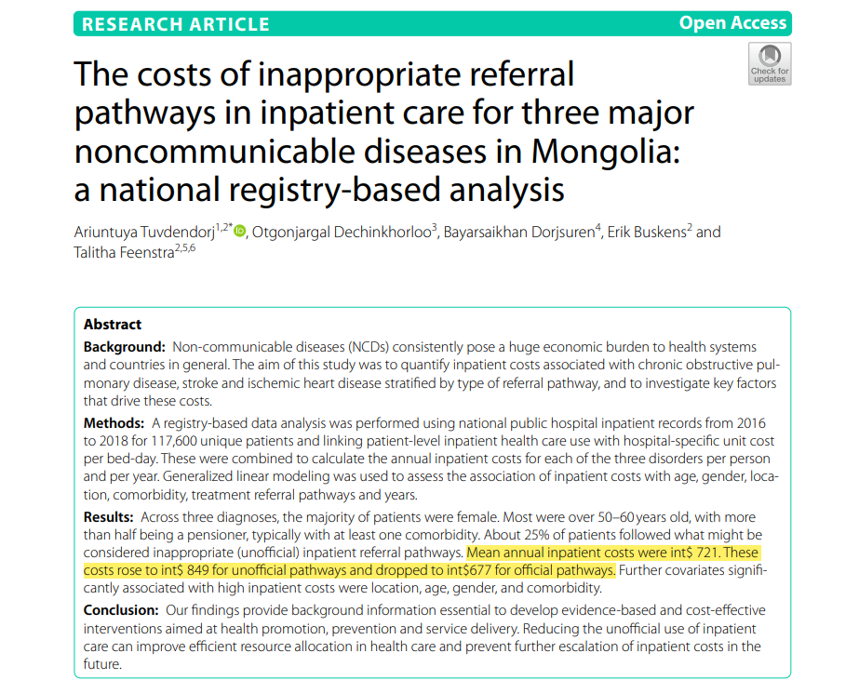
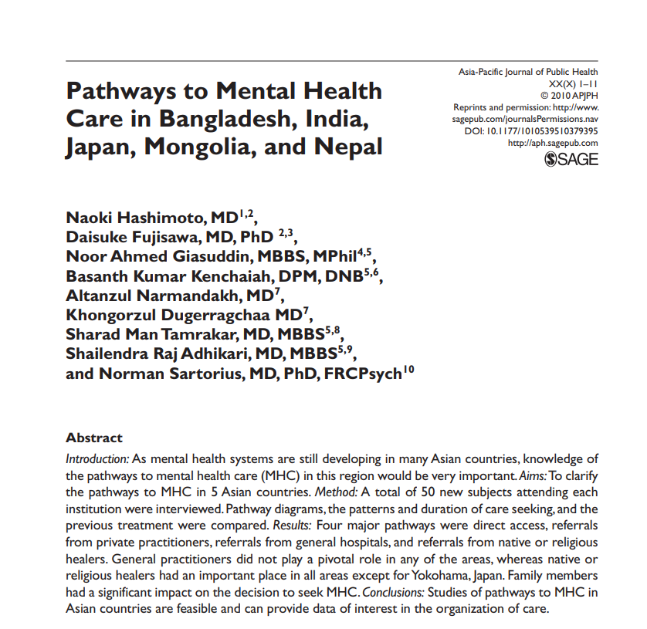
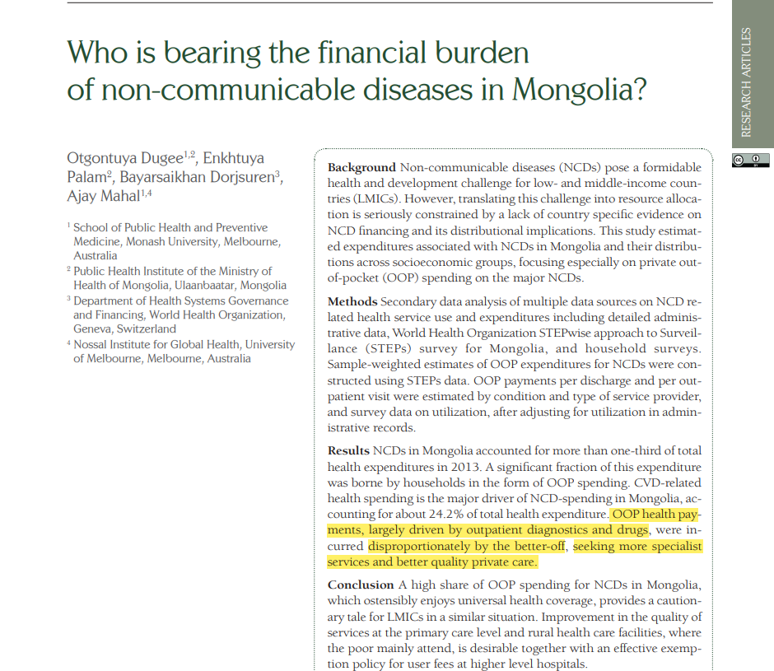
ЭРҮҮЛ МЭНДИЙН АНХАН ШАТНЫ БАЙГУУЛЛАГЫН ХААЛГА БАРИГЧИЙН ҮҮРЭГ

Slide 6
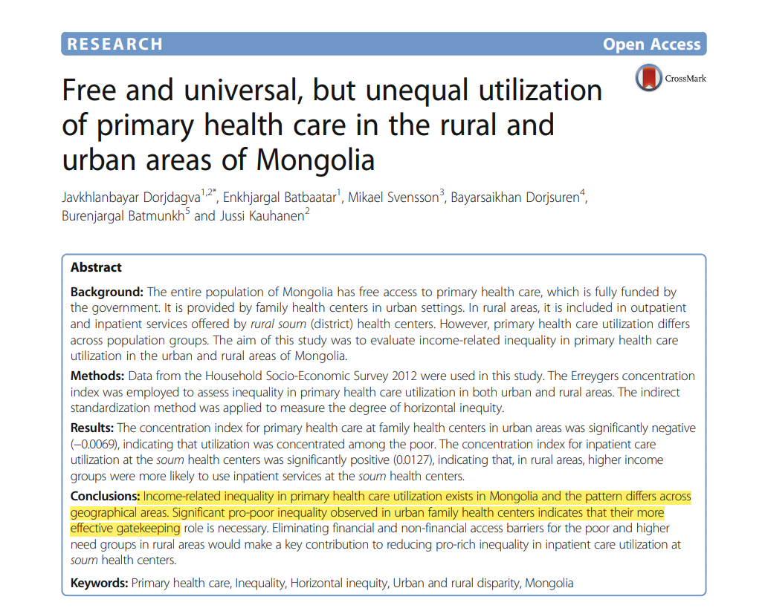
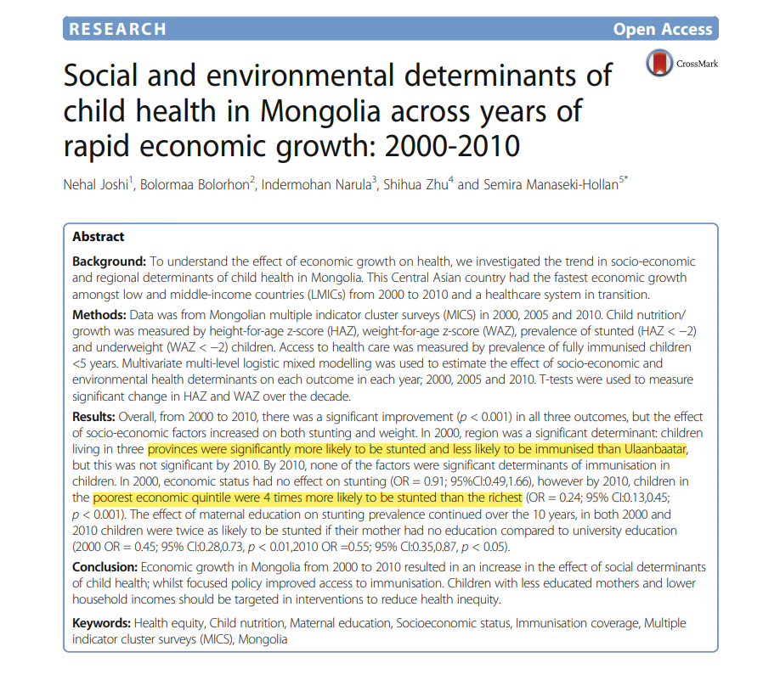
ТУСЛАМЖ, ҮЙЛЧИЛГЭЭНИЙ ТЭГШ БАЙДАЛ

Slide 7
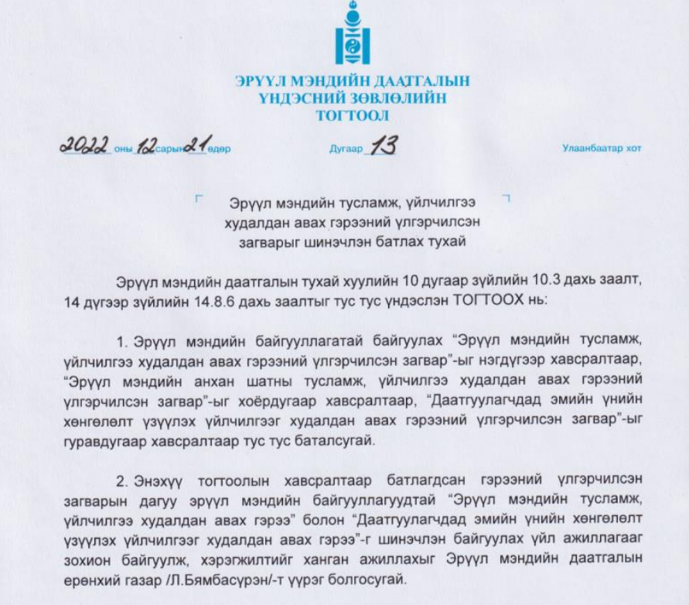
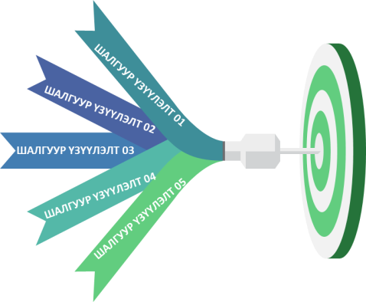
АНХАН ШАТНЫ АМИН ҮЗҮҮЛЭЛТҮҮД
ЧАДАВХИ
ГҮЙЦЭТГЭЛ
НӨЛӨӨЛӨЛ
Бүх нийтийн эрүүл мэндийн хамралт
Засаглал
Менежмент
Хүлээн зөвшөөрөгдөх байдал
Санхүүжилт
Хариу үйлдэл
Нөөц
Анхан шатны үүрэг
Эрүүл мэндийн байдал
Тусламжийн чанар
Тэгш байдал
Primary health care measurement framework and indicators, WHO, 2022
ГҮЙЦЭТГЭЛИЙГ ҮНЭЛЭХ, САЙЖРУУЛАХ

Slide 8
ЭРҮҮЛ МЭНДИЙН АНХАН ШАТНЫ БАЙГУУЛЛАГЫН ГЭРЭЭНИЙ ШАЛГУУР ҮЗҮҮЛЭЛТ
ЖИРЭМСНИЙ ХЯНАЛТАД ДӨРӨВ БА ТҮҮНЭЭС ДЭЭШ УДАА ХАМРАГДСАН ЭХИЙН ХУВЬ
АНХДАГЧ АРТЕРИЙН ДАРАЛТ ИХСЭХ ӨВЧИН БҮРТГЭГДСЭН (130/80-ААС ДЭЭШ) НИЙТ ТОХИОЛДОЛД АРТЕРИЙН ДАРАЛТЫГ ХЭВИЙН ХЭМЖЭЭНД БУУЛГАСАН (130/80-ААС ДООШ) ТОХИОЛДЛЫН ЭЗЛЭХ ХУВЬ
14
НЭГ ХҮРТЛЭХ НАСНЫ ХҮҮХДИЙН БҮРЭН ТУНГИЙН ХАМРАЛТЫН ХУВЬ
ӨРХ, СУМ, ТОСГОНЫ ЭРҮҮЛ МЭНДИЙН ТӨВӨӨС ЛАВЛАГАА ШАТЛАЛЫН ЭРҮҮЛ МЭНДИЙН БАЙГУУЛЛАГА РУУ ӨВЧТӨН ШИЛЖҮҮЛСЭН ТОО БОЛОН ЛАВЛАГАА ШАТЛАЛЫН БАЙГУУЛЛАГАД ӨРХИЙН ЭРҮҮЛ МЭНДИЙН ТӨВӨӨС ОЧСОН ӨВЧТӨНИЙ ТООНЫ ЗӨРҮҮНИЙ ХУВЬ ХЭМЖЭЭ 5 ХУВИАС ИХГҮЙ БАЙХ
ТУХАЙН ӨРХ, СУМ, ТОСГОНЫ ЭРҮҮЛ МЭНДИЙН ТӨВИЙН БҮРТГЭЛТЭЙ ХҮН АМЫН ИРГЭДЭЭС ӨВЧНИЙ УЧИР ҮЗҮҮЛСЭН ӨВЧТӨНӨӨС ЛАВЛАГАА ШАТЛАЛЫН ЭРҮҮЛ МЭНДИЙН БАЙГУУЛЛАГАД ИЛГЭЭСЭН ТОХИОЛДЛЫН ТОО
ТУХАЙН ӨРХ, СУМ, ТОСГОЫН ЭРҮҮЛ МЭНДИЙН ТӨВД БҮРТГЭЛТЭЙ ХҮН АМААС ХАМГИЙН БАГАДАА НЭГ УДАА АНХАН ШАТНЫ ТУСЛАМЖ, ҮЙЛЧИЛГЭЭ АВСАН ИРГЭДИЙН ЭЗЛЭХ ХУВЬ
НИЙТ ҮЗЛЭГ ДОТОР ЭЗЛЭХ ГЭРИЙН ЭРГЭЛТИЙН ХУВЬ
ЖОР БИЧСЭН НИЙТ АННТИБИОТИК ДОТОР 2 ДУГААР ЭГНЭЭНИЙ АНТИБИОТИКИЙН ЭЗЛЭХ ХУВЬ ХЭМЖЭЭ
40 БА ТҮҮНЭЭС ДЭЭШ НАСНЫ ЭРСДЭЛТ БҮЛГИЙН ХҮН АМЫН ДУНД ХОЁРДУГААР ХЭВ ШИНЖИЙН ЧИХРИЙН ШИЖИН ӨВЧНИЙ ИЛРҮҮЛГИЙН ХУВЬ
UPTODATE ТОГТМОЛ АШИГЛАДАГ ЭМЧИЙН ХУВЬ
АМБУЛАТОРИЙН НЭГ ҮЗЛЭГТ НОГДОХ ДУНДАЖ ХУГАЦАА
ХОЁРДУГААР ХЭВ ШИНЖИЙН ЧИХРИЙН ШИЖИН ӨВЧИН ОНОШИЛОГДСОН (ӨЛӨН ҮЕИЙН ВЕНИЙН СУДАСНЫ ГЛЮКОЗЖСОН ГЕМОГЛОБИН НЬ 7 %-ААС ДЭЭШ) НИЙТ ТОХИОЛДОЛД HBA1C -ИЙН ХЭМЖЭЭГ 1 ХУВИАР БУУРУУЛСАН ТОХИОЛДЛЫН ЭЗЛЭХ ХУВЬ
ЛАВЛАГАА ШАТЛАЛД ИЛГЭЭСЭН ИРГЭНИЙГ ЭРГҮҮЛЭН ХЯНАЛТАНД АВСАН ХУВЬ
40-ӨӨС ДЭЭШ НАСНЫ ЭРСДЭЛТ БҮЛГИЙН ХҮН АМЫН ДУНД 1, 2 ДУГААР ҮЕ ШАТНЫ ХОРТ ХАВДРЫН ИЛРҮҮЛГИЙН ХУВЬ

Slide 9
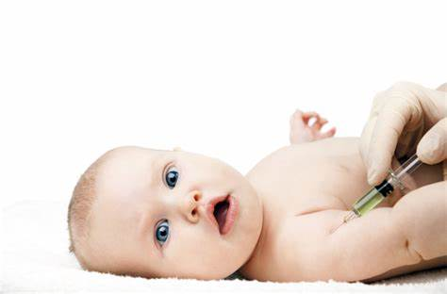
АНХАН ШАТНЫ ЭМБ-ЫН ГЭРЭЭНИЙ ШАЛГУУР ҮЗҮҮЛЭЛТ
1
НЭГ ХҮРТЛЭХ НАСНЫ ХҮҮХДИЙН БҮРЭН ТУНГИЙН ХАМРАЛТЫН ХУВЬ
Тодорхойлолт/Аргачлал | Тухайн жилд дархлаажуулалтын бүрэн тунд хамрагдсан 1 хүртэлх насны бүртгэлтэй хүүхдийн тоо*100%/Нэг хүртэлх насны дархлаажуулалтын бүрэн тунд хамрагдвал зохих бүртгэлтэй хүүхдийн нийт тоо
Олон улсын дундаж хэмжээ | ≥80%
Суурь түвшин | Байгууллага бүрийн суурь түвшинг гэрээнд тусгана.
Хүрэх түвшин | Суурь түвшинг сайжруулж, ОУ-ын түвшинд хүргэхээр тогтооно.
Нийт гэрээнд эзлэх хувийн жин /оноо | 5 оноо
Үнэлэх аргачлал | Хүрэх түвшинд хүрсэн бол 5 оноо, хүрээгүй бол 0 оноо
Мэдээллийн эх сурвалж | ЭМХТөвийн дата

Slide 10
АНХАН ШАТНЫ ЭМБ-ЫН ГЭРЭЭНИЙ ШАЛГУУР ҮЗҮҮЛЭЛТ
2
ЖИРЭМСНИЙ ХЯНАЛТАД ДӨРӨВ БА ТҮҮНЭЭС ДЭЭШ УДАА ХАМРАГДСАН ЭХИЙН ХУВЬ
Тодорхойлолт/Аргачлал | Тухайн жилд жирэмсний хяналтад дөрөв ба түүнээс дээш удаа хамрагдсан эхийн тоо *100%/Нийт жирэмсний хяналтад хамрагдвал зохих эхийн тоо
Олон улсын дундаж хэмжээ | ≥85%
Суурь түвшин | Байгууллага бүрийн суурь түвшинг гэрээнд тусгана.
Хүрэх түвшин | Суурь түвшинг сайжруулж, ОУ-ын түвшинд хүргэхээр тогтооно.
Нийт гэрээнд эзлэх хувийн жин /оноо | 5 оноо
Үнэлэх аргачлал | Хүрэх түвшинд хүрсэн бол 5 оноо, хүрээгүй бол 0 оноо
Мэдээллийн эх сурвалж | ЭМХТөвийн дата
39
28
20
8

Slide 11
АНХАН ШАТНЫ ЭМБ-ЫН ГЭРЭЭНИЙ ШАЛГУУР ҮЗҮҮЛЭЛТ
3
АНХДАГЧ АРТЕРИЙН ДАРАЛТ ИХСЭХ ӨВЧИН БҮРТГЭГДСЭН (130/80-ААС ДЭЭШ) НИЙТ ТОХИОЛДОЛД АРТЕРИЙН ДАРАЛТЫГ ХЭВИЙН ХЭМЖЭЭНД БУУЛГАСАН (130/80-ААС ДООШ) ТОХИОЛДЛЫН ЭЗЛЭХ ХУВЬ
Тодорхойлолт/Аргачлал | Анхдагч артерийн даралт ихсэх өвчин (АД 130/80-аас дээш) оношлогдож, эмчилгээ эхэлсэн өдрөөс хойш артерийн даралт хэвийн хэмжээнд (АД130/80-аас доош) тогтвортой буулгасан тохиолдлын тоо*100%/Тухайн жилд анхдагч артерийн даралт ихсэх өвчин оношлогдсон нийт тохиолдол
Олон улсын дундаж хэмжээ | ≥85%
Суурь түвшин | Байгууллага бүрийн суурь түвшинг гэрээнд тусгана.
Хүрэх түвшин | Суурь түвшинг сайжруулж, ОУ-ын түвшинд хүргэхээр тогтооно.
Нийт гэрээнд эзлэх хувийн жин /оноо | 5 оноо
Үнэлэх аргачлал | Хүрэх түвшинд хүрсэн бол 5 оноо, хүрээгүй бол 0 оноо
Мэдээллийн эх сурвалж | ЭМХТөвийн дата

Slide 12
АНХАН ШАТНЫ ЭМБ-ЫН ГЭРЭЭНИЙ ШАЛГУУР ҮЗҮҮЛЭЛТ
4
ӨРХ, СУМ, ТОСГОНЫ ЭРҮҮЛ МЭНДИЙН ТӨВӨӨС ЛАВЛАГАА ШАТЛАЛЫН ЭРҮҮЛ МЭНДИЙН БАЙГУУЛЛАГА РУУ ӨВЧТӨН ШИЛЖҮҮЛСЭН ТОО БОЛОН ЛАВЛАГАА ШАТЛАЛЫН БАЙГУУЛЛАГАД ӨРХИЙН ЭРҮҮЛ МЭНДИЙН ТӨВӨӨС ОЧСОН ӨВЧТӨНИЙ ТООНЫ ЗӨРҮҮНИЙ ХУВЬ ХЭМЖЭЭ 5 ХУВИАС ИХГҮЙ БАЙХ
Тодорхойлолт/Аргачлал | Өрх, сум, тосгоны эрүүл мэндийн төвөөс лавлагаа шатлалын эрүүл мэндийн байгууллага руу өвчтөн шилжүүлсэн тоо болон лавлагаа шатлалын байгууллагад өрхийн эрүүл мэндийн төвөөс очсон өвчтөний тооны зөрүүний хувь
Олон улсын дундаж хэмжээ | ≤5%
Суурь түвшин | Байгууллага бүрийн суурь түвшинг гэрээнд тусгана.
Хүрэх түвшин | Суурь түвшинг сайжруулж, ОУ-ын түвшинд хүргэхээр тогтооно.
Нийт гэрээнд эзлэх хувийн жин /оноо | 10 оноо
Үнэлэх аргачлал | Хүрэх түвшинд хүрсэн бол 10 оноо, хүрээгүй бол 0 оноо
Мэдээллийн эх сурвалж | ЭМДЕГ-ын нэхэмжлэлийн дата
+

Slide 13
АНХАН ШАТНЫ ЭМБ-ЫН ГЭРЭЭНИЙ ШАЛГУУР ҮЗҮҮЛЭЛТ
5
ТУХАЙН ӨРХ, СУМ, ТОСГОНЫ ЭРҮҮЛ МЭНДИЙН ТӨВИЙН БҮРТГЭЛТЭЙ ХҮН АМЫН ИРГЭДЭЭС ӨВЧНИЙ УЧИР ҮЗҮҮЛСЭН ӨВЧТӨНӨӨС ЛАВЛАГАА ШАТЛАЛЫН ЭРҮҮЛ МЭНДИЙН БАЙГУУЛЛАГАД ИЛГЭЭСЭН ТОХИОЛДЛЫН ТОО
Тодорхойлолт/Аргачлал | Тухайн жилдээ лавлагаа шатлалын эрүүл мэндийн байгууллагад шилжүүлэх бичгээр илгээсэн тохиолдлын тоо*100%/тухайн өрх, сум, тосгоны эрүүл мэндийн төвд өвчний учир үзүүлсэн нийт тохиолдол
Олон улсын дундаж хэмжээ | ≤25%
Суурь түвшин | Байгууллага бүрийн суурь түвшинг гэрээнд тусгана.
Хүрэх түвшин | Суурь түвшинг сайжруулж, ОУ-ын түвшинд хүргэхээр тогтооно.
Нийт гэрээнд эзлэх хувийн жин /оноо | 10 оноо
Үнэлэх аргачлал | Хүрэх түвшинд хүрсэн бол 10 оноо, хүрээгүй бол 0 оноо
Мэдээллийн эх сурвалж | ЭМДЕГ-ын нэхэмжлэлийн дата
+

Slide 14
АНХАН ШАТНЫ ЭМБ-ЫН ГЭРЭЭНИЙ ШАЛГУУР ҮЗҮҮЛЭЛТ
6
ТУХАЙН ӨРХ, СУМ, ТОСГОЫН ЭРҮҮЛ МЭНДИЙН ТӨВД БҮРТГЭЛТЭЙ ХҮН АМААС ХАМГИЙН БАГАДАА НЭГ УДАА АНХАН ШАТНЫ ТУСЛАМЖ, ҮЙЛЧИЛГЭЭ АВСАН ИРГЭДИЙН ЭЗЛЭХ ХУВЬ
Тодорхойлолт/Аргачлал | Тухайн жилдээ хамгийн багадаа нэг удаа анхан шатны тусламж, үйлчилгээ авсан тохиолдлын тоо*100%/тухайн өрх, сум, тосгоны эрүүл мэндийн төв бүртгэлтэй хүн амын тоо
Олон улсын дундаж хэмжээ | ≥80%
Суурь түвшин | Байгууллага бүрийн суурь түвшинг гэрээнд тусгана.
Хүрэх түвшин | Суурь түвшинг сайжруулж, ОУ-ын түвшинд хүргэхээр тогтооно.
Нийт гэрээнд эзлэх хувийн жин /оноо | 10 оноо
Үнэлэх аргачлал | Хүрэх түвшинд хүрсэн бол 10 оноо, хүрээгүй бол 0 оноо
Мэдээллийн эх сурвалж | ЭМДЕГ-ын нэхэмжлэлийн дата

Slide 15
АНХАН ШАТНЫ ЭМБ-ЫН ГЭРЭЭНИЙ ШАЛГУУР ҮЗҮҮЛЭЛТ
7
НИЙТ ҮЗЛЭГ ДОТОР ЭЗЛЭХ ГЭРИЙН ЭРГЭЛТИЙН ХУВЬ
Тодорхойлолт/Аргачлал | Тухайн жилдээ нярай, хэвтрийн, хөгжлийн бэрхшээлтэй иргэдэд хийсэн гэрийн эргэлтийн тохиолдлын тоо*100%/тухайн жилдээ хийсэн нийт үзлэгийн тоо
Олон улсын дундаж хэмжээ | ≥30%
Суурь түвшин | Байгууллага бүрийн суурь түвшинг гэрээнд тусгана.
Хүрэх түвшин | Суурь түвшинг сайжруулж, ОУ-ын түвшинд хүргэхээр тогтооно.
Нийт гэрээнд эзлэх хувийн жин /оноо | 5 оноо
Үнэлэх аргачлал | Хүрэх түвшинд хүрсэн бол 5 оноо, хүрээгүй бол 0 оноо
Мэдээллийн эх сурвалж | ЭМДЕГ-ын нэхэмжлэлийн дата

Slide 16
АНХАН ШАТНЫ ЭМБ-ЫН ГЭРЭЭНИЙ ШАЛГУУР ҮЗҮҮЛЭЛТ
8
UPTODATE ТОГТМОЛ АШИГЛАДАГ ЭМЧИЙН ХУВЬ
Тодорхойлолт/Аргачлал | Uptodate-д сард 2 ба түүнээс дээш удаа хандалт хийж, шаардлагатай материал уншсан эмчийн тоо*100% / Нийт эмчийн тоо
Олон улсын дундаж хэмжээ | ≥ 85%
Суурь түвшин | 40 %≤
Хүрэх түвшин | Суурь түвшинг сайжруулж, ОУ-ын түвшинд хүргэхээр тогтооно.
Нийт гэрээнд эзлэх хувийн жин /оноо | 5 оноо
Үнэлэх аргачлал | Хүрэх түвшинд хүрсэн бол 5 оноо, хүрээгүй бол 0 оноо
Мэдээллийн эх сурвалж | Волтерс клуверийн тайлан

Slide 17
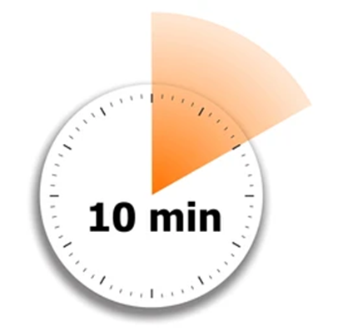
АНХАН ШАТНЫ ЭМБ-ЫН ГЭРЭЭНИЙ ШАЛГУУР ҮЗҮҮЛЭЛТ
9
АМБУЛАТОРИЙН НЭГ ҮЗЛЭГТ НОГДОХ ДУНДАЖ ХУГАЦАА
Тодорхойлолт/Аргачлал | Амбулаторийн нэг үзлэгт ногдох дундаж хугацаа
Олон улсын дундаж хэмжээ | ≥10 минут
Суурь түвшин | Байгууллага бүрийн суурь түвшинг гэрээнд тусгана.
Хүрэх түвшин | Суурь түвшинг сайжруулж, ОУ-ын түвшинд хүргэхээр тогтооно.
Нийт гэрээнд эзлэх хувийн жин /оноо | 5 оноо
Үнэлэх аргачлал | Хүрэх түвшинд хүрсэн бол 5 оноо, хүрээгүй бол 0 оноо
Мэдээллийн эх сурвалж | ЭМДЕГ-ын нэхэмжлэлийн дата

Slide 18
АНХАН ШАТНЫ ЭМБ-ЫН ГЭРЭЭНИЙ ШАЛГУУР ҮЗҮҮЛЭЛТ
10
ЖОР БИЧСЭН НИЙТ АННТИБИОТИК ДОТОР 2 ДУГААР ЭГНЭЭНИЙ АНТИБИОТИКИЙН ЭЗЛЭХ ХУВЬ ХЭМЖЭЭ
Тодорхойлолт/Аргачлал | Тухайн жилдээ 2 дугаар эгнээний антибиотик бичсэн жорын тоо*100/антибиотик бичсэн нийт жорын тоо
Олон улсын дундаж хэмжээ | 30% ≥
Суурь түвшин | Байгууллага бүрийн суурь түвшинг гэрээнд тусгана.
Хүрэх түвшин | Суурь түвшинг сайжруулж, ОУ-ын түвшинд хүргэхээр тогтооно.
Нийт гэрээнд эзлэх хувийн жин /оноо | 5 оноо
Үнэлэх аргачлал | Хүрэх түвшинд хүрсэн бол 5 оноо, хүрээгүй бол 0 оноо
Мэдээллийн эх сурвалж | ЭМДЕГ-ын хөнгөлөлттэй эмийн дата

Slide 19
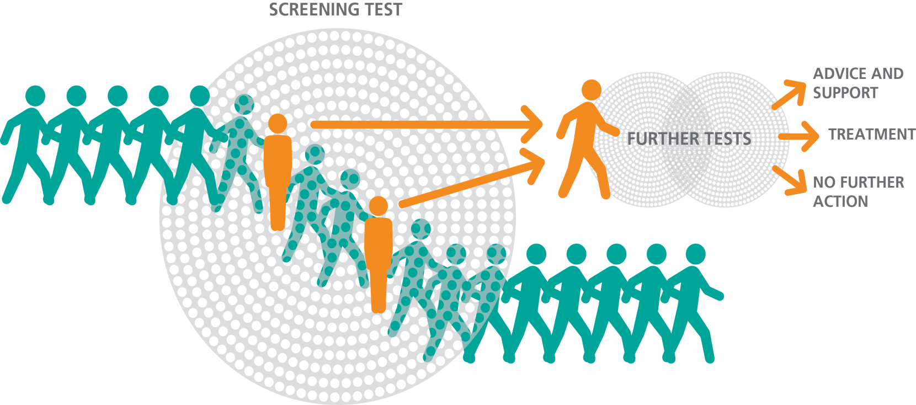
АНХАН ШАТНЫ ЭМБ-ЫН ГЭРЭЭНИЙ ШАЛГУУР ҮЗҮҮЛЭЛТ
Тодорхойлолт/Аргачлал | Хоёрдугаар хэв шинжийн чихрийн шижин өвчний шинэ тохиолдлын тоо*100 % / 40 ба түүнээс дээш насны, эрсдэлт бүлгийн хүн амын тоо
Олон улсын дундаж хэмжээ | 30% ≥
Суурь түвшин | Байгууллага бүрийн суурь түвшинг гэрээнд тусгана.
Хүрэх түвшин | Суурь түвшинг сайжруулж, ОУ-ын түвшинд хүргэхээр тогтооно.
Нийт гэрээнд эзлэх хувийн жин /оноо | 10 оноо
Үнэлэх аргачлал | Хүрэх түвшинд хүрсэн бол 10 оноо, хүрээгүй бол 0 оноо
Мэдээллийн эх сурвалж | ЭМДЕГ
11
40 БА ТҮҮНЭЭС ДЭЭШ НАСНЫ ЭРСДЭЛТ БҮЛГИЙН ХҮН АМЫН ДУНД ХОЁРДУГААР ХЭВ ШИНЖИЙН ЧИХРИЙН ШИЖИН ӨВЧНИЙ ИЛРҮҮЛГИЙН ХУВЬ

Slide 20
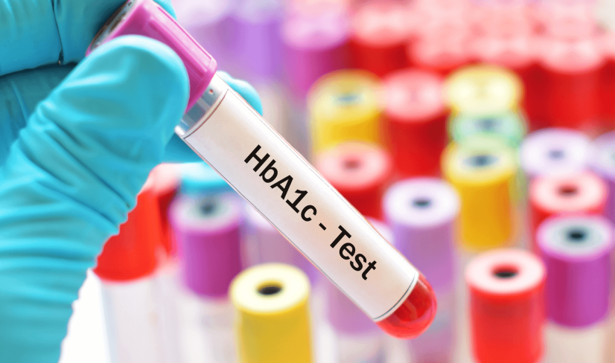
АНХАН ШАТНЫ ЭМБ-ЫН ГЭРЭЭНИЙ ШАЛГУУР ҮЗҮҮЛЭЛТ
Тодорхойлолт/Аргачлал | Хоёрдугаар хэв шинжийн чихрийн шижин өвчний өлөн үеийн венийн судасны глюкозжсон гемоглобин (HbA1c) нь 7 %-аас дээш)-тэй иргэдийн өлөн үеийн венийн судасны глюкозжсон гемоглобин (HbA1c) -ийн хэмжээг 1 хувиар бууруулсан тохиолдлын тоо*100%/Тухайн жилд хоёрдугаар хэв шинжийн чихрийн шижинтэй нийт хүний тоо
Олон улсын дундаж хэмжээ | ≥80%
Суурь түвшин | Байгууллага бүрийн суурь түвшинг гэрээнд тусгана.
Хүрэх түвшин | Суурь түвшинг сайжруулж, ОУ-ын түвшинд хүргэхээр тогтооно.
Нийт гэрээнд эзлэх хувийн жин /оноо | 10 оноо
Үнэлэх аргачлал | Хүрэх түвшинд хүрсэн бол 10 оноо, хүрээгүй бол 0 оноо
Мэдээллийн эх сурвалж | ЭМДЕГ
12
ХОЁРДУГААР ХЭВ ШИНЖИЙН ЧИХРИЙН ШИЖИН ӨВЧИН ОНОШИЛОГДСОН (ӨЛӨН ҮЕИЙН ВЕНИЙН СУДАСНЫ ГЛЮКОЗЖСОН ГЕМОГЛОБИН НЬ 7 %-ААС ДЭЭШ) НИЙТ ТОХИОЛДОЛД HBA1C -ИЙН ХЭМЖЭЭГ 1 ХУВИАР БУУРУУЛСАН ТОХИОЛДЛЫН ЭЗЛЭХ ХУВЬ

Slide 21
АНХАН ШАТНЫ ЭМБ-ЫН ГЭРЭЭНИЙ ШАЛГУУР ҮЗҮҮЛЭЛТ
13
Тодорхойлолт/Аргачлал | Хяналтад авч тусламж, үйлчилгээг үргэлжлүүлэн үзүүлсэн иргэний тоо*100% / Лавлагаа шатлалд илгээсэн иргэний тоо
Олон улсын дундаж хэмжээ | ≥80%
Суурь түвшин | Байгууллага бүрийн суурь түвшинг гэрээнд тусгана.
Хүрэх түвшин | Суурь түвшинг сайжруулж, ОУ-ын түвшинд хүргэхээр тогтооно.
Нийт гэрээнд эзлэх хувийн жин /оноо | 5 оноо
Үнэлэх аргачлал | Хүрэх түвшинд хүрсэн бол 5 оноо, хүрээгүй бол 0 оноо
Мэдээллийн эх сурвалж | ЭМДЕГ
ЛАВЛАГАА ШАТЛАЛД ИЛГЭЭСЭН ИРГЭНИЙГ ЭРГҮҮЛЭН ХЯНАЛТАНД АВСАН ХУВЬ

Slide 22
АНХАН ШАТНЫ ЭМБ-ЫН ГЭРЭЭНИЙ ШАЛГУУР ҮЗҮҮЛЭЛТ
Тодорхойлолт/Аргачлал | 1, 2 дугаар үе шатанд илрүүлсэн* хорт хавдартай иргэний тоо*100% / 40-өөс дээш насны эрсдэлт бүлгийн хүн амын тоо
Олон улсын дундаж хэмжээ | ≥50%
Суурь түвшин | Байгууллага бүрийн суурь түвшинг гэрээнд тусгана.
Хүрэх түвшин | Суурь түвшинг сайжруулж, ОУ-ын түвшинд хүргэхээр тогтооно.
Нийт гэрээнд эзлэх хувийн жин /оноо | 5 оноо
Үнэлэх аргачлал | Хүрэх түвшинд хүрсэн бол 5 оноо, хүрээгүй бол 0 оноо
Мэдээллийн эх сурвалж | ЭМДЕГ
14
40-ӨӨС ДЭЭШ НАСНЫ ЭРСДЭЛТ БҮЛГИЙН ХҮН АМЫН ДУНД 1, 2 ДУГААР ҮЕ ШАТНЫ ХОРТ ХАВДРЫН ИЛРҮҮЛГИЙН ХУВЬ

Slide 23
АНХАН ШАТНЫ ЭМБ-ЫН ГЭРЭЭНИЙ ШАЛГУУР ҮЗҮҮЛЭЛТ
ЖИРЭМСНИЙ ХЯНАЛТАД ДӨРӨВ БА ТҮҮНЭЭС ДЭЭШ УДАА ХАМРАГДСАН ЭХИЙН ХУВЬ
АНХДАГЧ АРТЕРИЙН ДАРАЛТ ИХСЭХ ӨВЧИН БҮРТГЭГДСЭН (130/80-ААС ДЭЭШ) НИЙТ ТОХИОЛДОЛД АРТЕРИЙН ДАРАЛТЫГ ХЭВИЙН ХЭМЖЭЭНД БУУЛГАСАН (130/80-ААС ДООШ) ТОХИОЛДЛЫН ЭЗЛЭХ ХУВЬ
14
НЭГ ХҮРТЛЭХ НАСНЫ ХҮҮХДИЙН БҮРЭН ТУНГИЙН ХАМРАЛТЫН ХУВЬ
УРЬДЧИЛАН СЭРГИЙЛЭХ
ЖИРЭМСНИЙ ХЯНАЛТ
ХБӨ МЕНЕЖМЕНТ
ӨРХ, СУМ, ТОСГОНЫ ЭРҮҮЛ МЭНДИЙН ТӨВӨӨС ЛАВЛАГАА ШАТЛАЛЫН ЭРҮҮЛ МЭНДИЙН БАЙГУУЛЛАГА РУУ ӨВЧТӨН ШИЛЖҮҮЛСЭН ТОО БОЛОН ЛАВЛАГАА ШАТЛАЛЫН БАЙГУУЛЛАГАД ӨРХИЙН ЭРҮҮЛ МЭНДИЙН ТӨВӨӨС ОЧСОН ӨВЧТӨНИЙ ТООНЫ ЗӨРҮҮНИЙ ХУВЬ ХЭМЖЭЭ 5 ХУВИАС ИХГҮЙ БАЙХ
ТУХАЙН ӨРХ, СУМ, ТОСГОНЫ ЭРҮҮЛ МЭНДИЙН ТӨВИЙН БҮРТГЭЛТЭЙ ХҮН АМЫН ИРГЭДЭЭС ӨВЧНИЙ УЧИР ҮЗҮҮЛСЭН ӨВЧТӨНӨӨС ЛАВЛАГАА ШАТЛАЛЫН ЭРҮҮЛ МЭНДИЙН БАЙГУУЛЛАГАД ИЛГЭЭСЭН ТОХИОЛДЛЫН ТОО
ТУХАЙН ӨРХ, СУМ, ТОСГОЫН ЭРҮҮЛ МЭНДИЙН ТӨВД БҮРТГЭЛТЭЙ ХҮН АМААС ХАМГИЙН БАГАДАА НЭГ УДАА АНХАН ШАТНЫ ТУСЛАМЖ, ҮЙЛЧИЛГЭЭ АВСАН ИРГЭДИЙН ЭЗЛЭХ ХУВЬ
НИЙТ ҮЗЛЭГ ДОТОР ЭЗЛЭХ ГЭРИЙН ЭРГЭЛТИЙН ХУВЬ
ХААЛГА БАРИХ
ХААЛГА БАРИХ
Т.Ү ХҮРТЭЭМЖ
Т.Ү ХҮРТЭЭМЖ
ЖОР БИЧСЭН НИЙТ АНТИБИОТИК ДОТОР 2 ДУГААР ЭГНЭЭНИЙ АНТИБИОТИКИЙН ЭЗЛЭХ ХУВЬ ХЭМЖЭЭ
40 БА ТҮҮНЭЭС ДЭЭШ НАСНЫ ЭРСДЭЛТ БҮЛГИЙН ХҮН АМЫН ДУНД ХОЁРДУГААР ХЭВ ШИНЖИЙН ЧИХРИЙН ШИЖИН ӨВЧНИЙ ИЛРҮҮЛГИЙН ХУВЬ
UPTODATE ТОГТМОЛ АШИГЛАДАГ ЭМЧИЙН ХУВЬ
АМБУЛАТОРИЙН НЭГ ҮЗЛЭГТ НОГДОХ ДУНДАЖ ХУГАЦАА
Т.Ү ЧАНАР
Т.Ү ЧАНАР
Т.Ү ЧАНАР
ХБӨ ЭРТ ИЛРҮҮЛЭГ
ХОЁРДУГААР ХЭВ ШИНЖИЙН ЧИХРИЙН ШИЖИН ӨВЧИН ОНОШИЛОГДСОН (ӨЛӨН ҮЕИЙН ВЕНИЙН СУДАСНЫ ГЛЮКОЗЖСОН ГЕМОГЛОБИН НЬ 7 %-ААС ДЭЭШ) НИЙТ ТОХИОЛДОЛД HBA1C -ИЙН ХЭМЖЭЭГ 1 ХУВИАР БУУРУУЛСАН ТОХИОЛДЛЫН ЭЗЛЭХ ХУВЬ
ЛАВЛАГАА ШАТЛАЛД ИЛГЭЭСЭН ИРГЭНИЙГ ЭРГҮҮЛЭН ХЯНАЛТАНД АВСАН ХУВЬ
40-ӨӨС ДЭЭШ НАСНЫ ЭРСДЭЛТ БҮЛГИЙН ХҮН АМЫН ДУНД 1, 2 ДУГААР ҮЕ ШАТНЫ ХОРТ ХАВДРЫН ИЛРҮҮЛГИЙН ХУВЬ
ХБӨ МЕНЕЖМЕНТ
ТАСРАЛТГҮЙ БАЙДАЛ
ХБӨ ЭРТ ИЛРҮҮЛЭГ

Slide 24
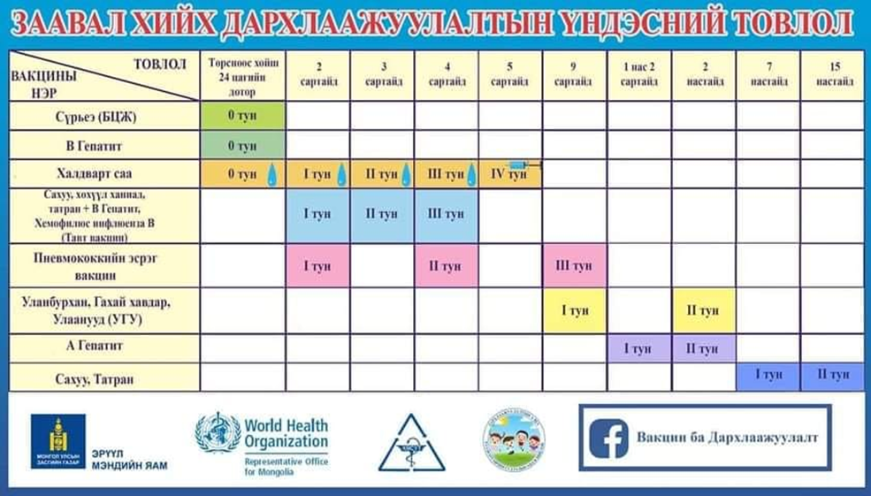
ГЭРЭЭНИЙ ШАЛГУУР ҮЗҮҮЛЭЛТИЙГ ҮНЭЛЭХ ЖИШЭЭ
№ | Шалгуур үзүүлэлт | Тодорхойлолт/Аргачлал | “А” ӨЭМТ-ийн хүрэх түвшин | 1-р сар | 2-р сар | .... | 12 сар | Жилийн үнэлгээ
1 | Нэг хүртлэх насны хүүхдийн бүрэн тунгийн хамралтын хувь | Тухайн жилд дархлаажуулалтын бүрэн тунд хамрагдсан 1 хүртэлх насны бүртгэлтэй хүүхдийн тоо*100%/Нэг хүртэлх насны дархлаажуулалтын бүрэн тунд хамрагдвал зохих бүртгэлтэй хүүхдийн нийт тоо | ≥80% | 7% | 7% | ... | 7% | ≥80%
 |  |  | ≥2000 | 175 | 175 | … | 175 | 2300
 |  |  | 5 | 5 | 5 | …. | 5 | 5
“А” ӨЭМТ
Нийт нэг хүртэлх насны хүүхэд 2500
Заавал хийх дархлаажуулалтын үндэсний товлолын дагуу дархлаажуулалтад хамрагдсан тохиолдлыг бүрэн тунгийн хамралтын нэг тохиолдол гэнэ.

Slide 25
ГЭРЭЭНИЙ ШАЛГУУР ҮЗҮҮЛЭЛТИЙГ ҮНЭЛЭХ ЖИШЭЭ
№ | Шалгуур үзүүлэлт | Тодорхойлолт/Аргачлал | “Б” СТЭМТ-ийн хүрэх түвшин | 1-р сар | 2-р сар | .... | 12 сар | Жилийн үнэлгээ
1 | Тухайн өрх, сум, тосгоны эрүүл мэндийн төвийн бүртгэлтэй хүн амын иргэдээс өвчний учир үзүүлсэн өвчтөнөөс лавлагаа шатлалын эрүүл мэндийн байгууллагад илгээсэн тохиолдлын тоо | Тухайн жилдээ лавлагаа шатлалын эрүүл мэндийн байгууллагад шилжүүлэх бичгээр илгээсэн тохиолдлын тоо*100%/тухайн өрх, сум, тосгоны эрүүл мэндийн төвд өвчний учир үзүүлсэн нийт тохиолдол | ≤25% | ≤25% | ≤25% | ... | ≤25% | ≤25%
 |  |  | .... | 25 | 30 | … | 23 | ......
 |  |  | 10 | 10 | 10 | …. | 10 | 10
+
“Б” СТЭМТ
1 дүгээр сард нийт өвчний учир үзлэгийн тоо 100
2 дугаар сард нийт өвчний учир үзлэгийн тоо 120
12 дугаар сард нийт өвчний учир үзлэгийн тоо 90

Slide 26
ГЭРЭЭНИЙ ШАЛГУУР ҮЗҮҮЛЭЛТИЙГ ҮНЭЛЭХ ЖИШЭЭ
№ | Шалгуур үзүүлэлт | Тодорхойлолт/Аргачлал | Олон улсын дундаж хэмжээ | 1-р сар | 2-р сар | .... | 12 сар | Жилийн үнэлгээ
1 | Нэг хүртлэх насны хүүхдийн бүрэн тунгийн хамралтын хувь | Тухайн жилд дархлаажуулалтын бүрэн тунд хамрагдсан 1 хүртэлх насны бүртгэлтэй хүүхдийн тоо*100%/Нэг хүртэлх насны дархлаажуулалтын бүрэн тунд хамрагдвал зохих бүртгэлтэй хүүхдийн нийт тоо | ≥80% | 7% | 7% | ... | 7% | ≥80%
2 | Жирэмсний хяналтад дөрөв ба түүнээс дээш удаа хамрагдсан эхийн хувь | Тухайн жилд жирэмсний хяналтад дөрөв ба түүнээс дээш удаа хамрагдсан эхийн тоо *100%/Нийт жирэмсний хяналтад хамрагдвал зохих эхийн тоо | ≥85% | 7% | 7% | ... | 7% | ≥80%
5 | Тухайн өрх, сум, тосгоны эрүүл мэндийн төвийн бүртгэлтэй хүн амын иргэдээс өвчний учир үзүүлсэн өвчтөнөөс лавлагаа шатлалын эрүүл мэндийн байгууллагад илгээсэн тохиолдлын тоо | Тухайн жилдээ лавлагаа шатлалын эрүүл мэндийн байгууллагад шилжүүлэх бичгээр илгээсэн тохиолдлын тоо*100%/тухайн өрх, сум, тосгоны эрүүл мэндийн төвд өвчний учир үзүүлсэн нийт тохиолдол | ≤25% | 2% | 2% | … | 2% | ≤25%
Нэг иргэнээр тооцсон
санхүүжилт
“А” ӨЭМТ 1-р сар
Шалгуур үзүүлэлт | Нэг хүртлэх насны хүүхдийн бүрэн тунгийн хамралтын хувь | 2 | 3 | 4 | 5 | 6 | 7 | 8 | 9 | 10 | 11 | 12 | 13 | 14 | Нийт оноо
Гэрээнд эзлэх жин | 5 | 5 | 5 | 10 | 10 | 10 | 5 | 5 | 5 | 5 | 10 | 10 | 5 | 0 | 90
80%
Нийт төсөв
Жилд 12 удаа үнэлнэ
ЭМД
20%

Slide 27
АНХААРАЛ ХАНДУУЛСАНД БАЯРЛАЛАА

